Slide 1


Slide 2
Instrumentos de Planejamento Orçamentário
PPA
2026/2025
LDO 2026
LOA 2026
Planejar
*Plano estratégico
Orientar
* Plano tático
Executar
*Parte operacional do orçamento
Políticas Públicas e
Programas de Governo

Slide 3
PROJETO DE LEI Nº 041/2025, DE 14 DE OUTUBRO DE 2025.
Estima a Receita e Fixa as Despesas do Município de Vila Pavão/ES para o exercício de 2026, e dá outras providências.
O Prefeito Municipal de Vila Pavão, Estado do Espírito Santo, no uso de suas atribuições legais, FAZ SABER QUE A CÂMARA MUNICIPAL APROVA E ELE SANCIONA A SEGUINTE LEI:

Slide 4
Art. 1º. O orçamento do Município de Vila Pavão, Estado do Espírito Santo, abrangendo a Administração Direta, seus fundos, órgãos para o exercício de 2026, estima à receita e fixa a despesa em R$ 72.500.000,00 (Setenta e dois milhões e quinhentos mil reais) discriminados pelos anexos integrantes desta Lei.
ESPECIFICAÇÃO | ORÇADO VIGENTE
 | 2025
RECEITA TOTAL | 48.876.600,00
PROJETADO
2026 | 2027 | 2028
72.500.000,00 | 76.850.000,00 | 81.461.000,00
2025/2026
VARIAÇÃO %
23.623.400,00 | 48,33%
Art. 2º. A receita será realizada mediante arrecadação dos tributos, rendas e outras fontes da receita corrente e de capital na forma da legislação em vigor e das especificações constantes dos anexos integrantes a esta Lei com o seguinte desdobramento:

Slide 5
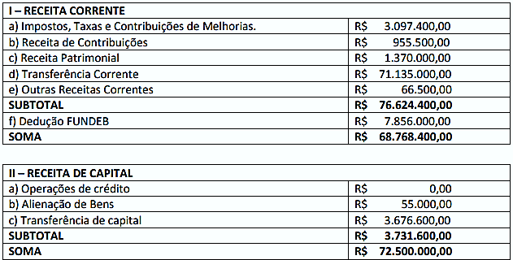

Slide 6
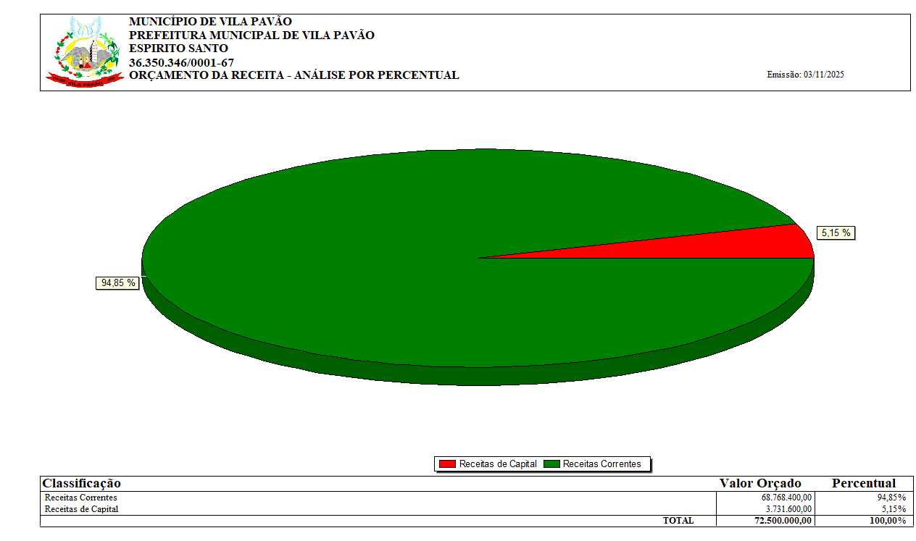
2026
3.731.600,00

Slide 7
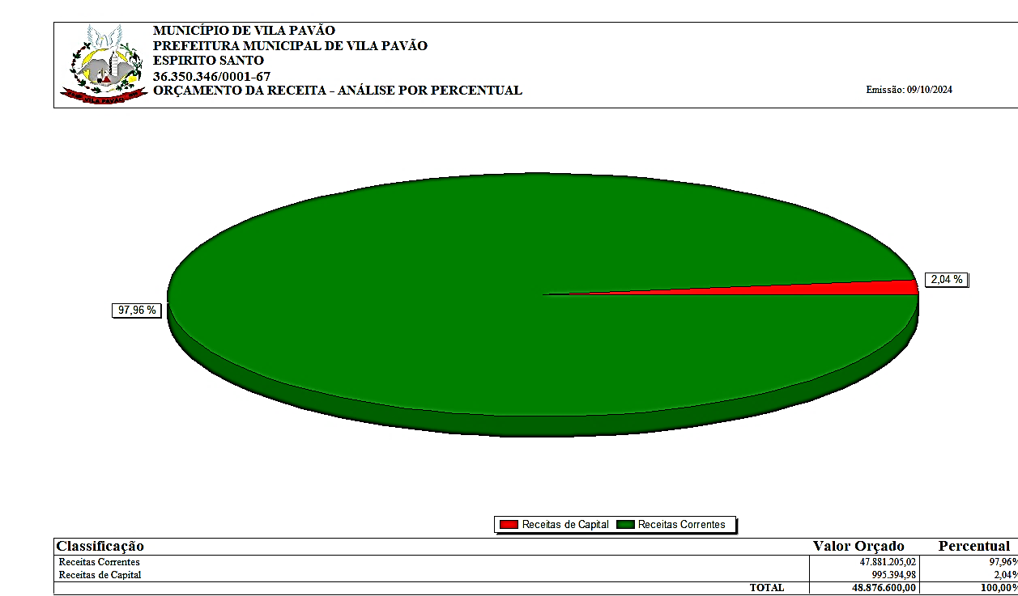
2025
995.394,98

Slide 8
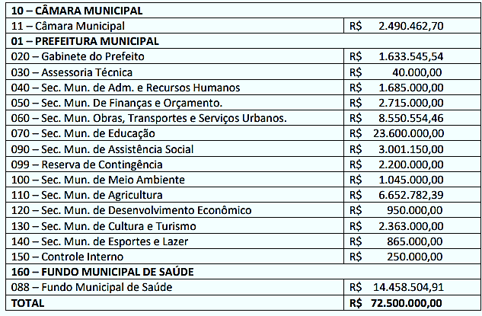
Art. 3º. A despesa será realizada com o seguinte desdobramento, seguindo os Órgãos de Governo:

Slide 9
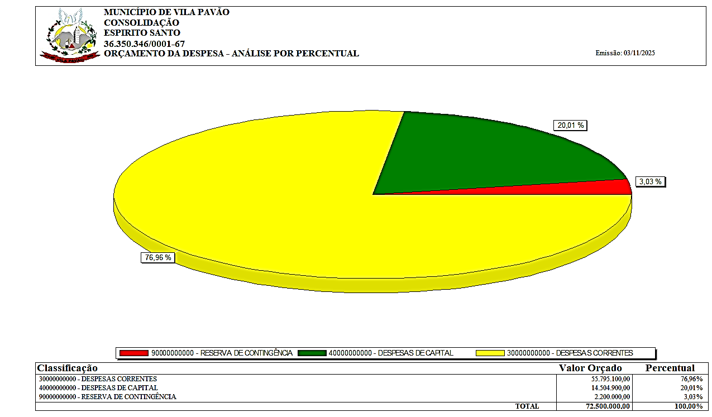
2026

Slide 10
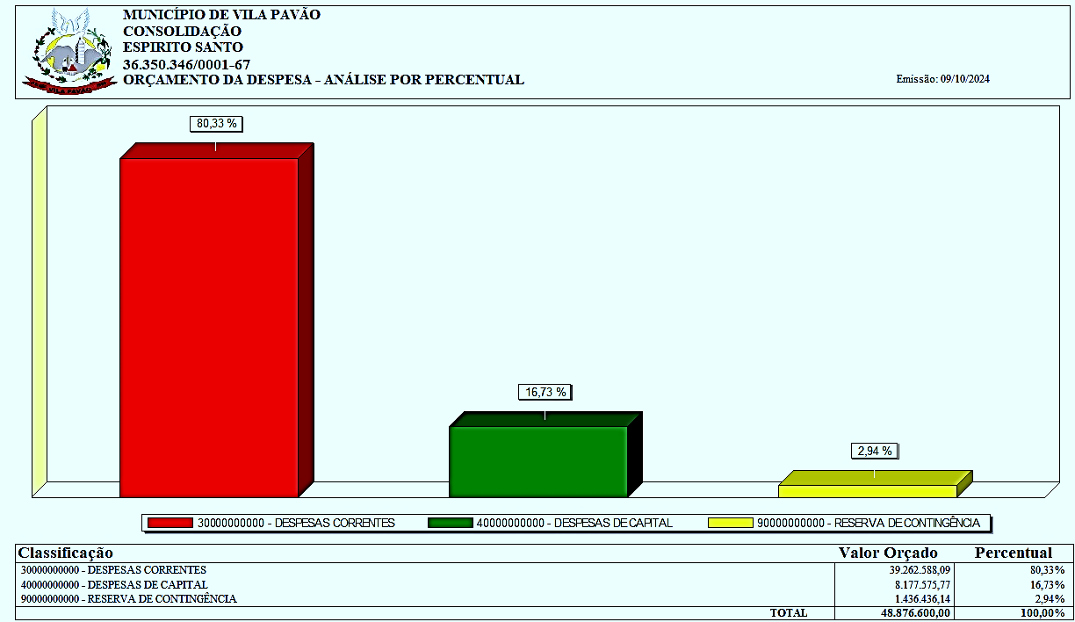
2025

Slide 11
RESERVA DE CONTIGÊNCIA
O que é reserva de contingência no orçamento público?
Dotação global não especificamente destinada a determinado órgão, unidade orçamentária, programa ou categoria econômica, cujos recursos serão utilizados para abertura de créditos adicionais, atendimento de emendas parlamentares, de passivos contingentes e de outros riscos e eventos fiscais imprevistos.

Slide 12
ORÇAMENTO 2026
ÓRGÃO
CÂMARA MUNICIPAL
FUNDO MUNICIPAL DE SAÚDE
GABINETE DO PREFEITO
ASSESSORIA TÉCNICA
SEC. MUNICIPAL DE ADM. E R. HUMANOS
SEC. MUNICIPAL DE FINANÇAS E ORÇAMENTO
SEC. MUNICIPAL DE OBRAS
SEC. MUNICIPAL DE EDUCAÇÃO
SEC. MUNICIPAL DE ASSISTÊNCIA SOCIAL
SEC. MUNICIPAL DE MEIO AMBIENTE
SEC. MUNICIPAL DE AGRICULTURA
SEC. MUNICIPAL DE DES.ECONÔMICO
SEC. MUNICIPAL DE CULTURA E TURISMO
SEC. MUNICIPAL DE ESPORTES E LAZER
CONTROLE INTERNO
RESERVA DE CONTINGÊNCIA
TOTAL
TOTAL(2026)
2.490.462,70
14.458.504,91
1.633.545,54
40.000,00
1.685.000,00
2.715.000,00
8.550.554,46
23.600.000,00
3.001.150,00
1.045.000,00
6.652.782,39
950.000,00
2.363.000,00
865.000,00
250.000,00
2.200.000,00
72.500.000,00
2025(%)
3,44%
19,94%
2,25%
0,07%
2,32%
3,74%
11,80%
32,55%
4,14%
1,44%
9,18%
1,31%
3,26%
1,19%
0,34%
3,03%
100,00%
TOTAL (2025)
2.275.482,42
9.084.020,61
914.550,00
423.800,00
3.029.401,83
1.370.499,37
6.533.534,86
13.135.566,91
2.355.900,00
2.165.359,21
4.702.922,97
506.500,00
410.575,68
331.500,00
200.550,00
1.436.436,14
48.876.600,00
2024 (%)
4,66
18,59
1,87
0,87
6,20
2,80
13,37
26,87
4,82
4,43
9,62
1,04
0,84
0,68
0,41
2,94
100,00

Slide 13
DISTRIBUIÇÃO POR UNIDADES GESTORAS
R$ 55.551.032,39
PREFEITURA MUNICIPAL
FUNDO MUNICIPAL DE SAÚDE
R$ 14.458.504,91
CÂMARA MUNICIPAL
R$ 2.490.462,70

Slide 14
Art. 4º. Ficam os Poderes Executivos, Legislativo, Fundos e Autarquias Municipais consolidadas no orçamento municipal da Prefeitura Municipal de Vila Pavão/ES, de acordo com o disposto no art. 42 da Lei Federal 4.320/1964, autorizados a abrir créditos adicionais suplementares:
I – Até o limite de 50% (Cinquenta por cento) do valor total da despesa fixada na Lei Orçamentária, para reforço de dotações orçamentarias, utilizando como fonte de recursos as definidas no art. 43, § 1º, inciso III da Lei Federal 4.320/64 de 17 de março de 1964, independente da fonte de recurso prevista para a despesa. A movimentação de dotações entre fontes de recursos de uma mesma ficha orçamentaria, por não se tratar de alteração do orçamento não abate no saldo autorizado constante deste inciso.
II – Até o valor do excesso de arrecadação, nos termos do art. 43, § 1º, inciso II e § 3° da Lei Federal 4.320/64 de 17 de março de 1964. Os recursos para fazerem face a essa suplementação decorrerão de convênios, emendas parlamentares e outros recursos além do previsto.
III – Até o valor total do superávit financeiro por fonte de recurso apurado no balanço patrimonial do exercício anterior, nos termos do art. 43, § 2º, da Lei Federal 4.320/64 de 17 de março de 1964 e parecer consulta 012/2018 do TCEES - Tribunal de Contas do Estado do Espírito Santo.
IV – Até o limite de 100% (Cem por cento) do recurso de convênio firmados no exercício conforme parecer consulta TCE-ES n° 028/2014.
UNIDADE GESTORA | TOTAL UG | LIMITE 50%
PREFEITURA/F.M. SAÚDE | R$ 70.009.537,30 X 50% =========➔ | R$ 35.004.768,659
TOTAL

Slide 15
Art. 5º. O pagamento do serviço da dívida e encargos terá prioridade sobre ações de expansão.
Art. 6º. O Poder Executivo poderá firmar convênios com outras esferas do governo, instituições privadas, associações e cooperativa para desenvolvimento dos programas, com ou sem ônus para o município.
Art. 7º. Fica o Poder executivo Municipal observado o disposto na Lei Federal n° 13.019/2014, autorizada a realizar a concessão de ajuda financeira a título de contribuições e subvenções as entidades que atendam aos requisitos da referida Lei.
Art. 8º. Ficam os Poderes Executivo e Legislativo Municipal autorizados a procederem no exercício de 2026 inclusões e alterações que se fizerem necessárias de acordo com o Plano de Contas e codificações de fontes de recursos em conformidades com as normas estabelecidas pelo STN (Siconfi e Matriz de Saldos Contábeis) e TCE-ES.

Slide 16
Art. 9º. Fica o Poder Executivo Municipal autorizado a realizar operações de crédito, em qualquer mês do exercício financeiro por antecipação da receita para atender as insuficiências de caixa, na forma e nos limites estabelecidos na legislação em vigor.
Art. 10. Fica o Poder Executivo Municipal autorizado a celebrar acordos judiciais, extrajudiciais e/ou administrativos em que for parte o Município de Vila Pavão, objetivando a quitação de débitos e de créditos e/ou cumprimento de obrigações, observando o disposto na Lei n° 1.149/2018.
Art. 11. Ficam os Poderes Executivo e Legislativo autorizado a fazer as adequações quando necessárias nas codificações de receita, despesa e fonte de recursos para atender as exigências da STN e do Tribunal de Contas do Estado do Espírito Santo.
Art. 12. Fica adequado o programa, metas e ações previstas no Plano Plurianual de 2026/2029, com a programação constante nos anexos da presente Lei, de modo a compatibilizar as ações governamentais da Administração às necessidades e prioridades da população.

Slide 17
Art. 13. Integram-se para todos os efeitos ao presente Projeto de Lei os Anexos onde estão definidos os projetos e atividades.
Art. 14. Esta Lei entra em vigor na data de sua publicação, com efeitos a partir de 1º de janeiro de 2026, revogadas as disposições em contrário.
Gabinete do Prefeito Municipal de Vila Pavão, Estado do Espírito Santo, aos 14 dias do mês de outubro do ano de 2025.
JOÃO TRANCOSO
Prefeito Municipal

Slide 18
DEMONTRATIVO CUSTEIO E
INVESTIMENTOS POR ÓRGÃO
PREVISTOS NA LOA 2026

Slide 19
Câmara Municipal de Vila Pavão
Custeio ........................................................R$ 1.940.462,70
Investimento................................................R$ 550.000,00
Total .........................................................R$ 2.490.462,70
Construção da Câmara Municipal .......................R$ 270.000,00
Aquisição de Imóveis ......................................... R$ 200.000,00
Equipamentos e Material Permanente ...............R$ 80.000,00
Total ..................................................... .......... R$ 550.000,00

Slide 20
Gabinete do Prefeito
Custeio .............................................................R$ 1.570.500,02
Investimento......................................................R$ 63.045,52
Total ..............................................................R$ 1.633.545,54
Recuperação de estradas e bueiros...............R$ 10.000,00
Construção e reforma de pontes...................R$ 10.000,00
Recuperação de moradias causados chuvas R$ 10.000,00
Equipamentos e material permanente..........R$ 33.045,52
Total...........................................................R$ 63.045,52

Slide 21
ASSESSORIA TÉCNICA
Custeio ........................................................R$ 36.000,00
Investimento................................................R$ 4.000,00
Total .........................................................R$ 40.000,00
Equipamentos e Material Permanente....................R$ 4.000,00
Total .................................................................... R$ 4.000,00

Slide 22
ADMINISTRAÇÃO E RECURSOS HUMANOS
Custeio .......................................................R$ 1.645.000,00
Investimento ..............................................R$ 40.000,00
Total ....................................................... R$ 1.685.000,00
Equipamentos e Material Permanente.........R$ 40.000,00
Total .......................................................... R$ 40.000,00

Slide 23
FINANÇAS E ORÇAMENTO
Custeio .......................................................R$ 2.667.000,00
Investimento ..............................................R$ 48.000,00
Total ....................................................... R$ 2.715.000,00
Equipamentos e Material Permanente.........R$ 48.000,00
Total .......................................................... R$ 48.000,00

Slide 24
Secretaria de Obras e Serviços Urbanos
Custeio | 5.855.554,46
Investimento | 2.695.000,00
Total | 8.550.554,46
Construção, reforma e adaptação de imóveis da administração municipal | 100.000,00
Construção do cemitério municipal | 80.000,00
Pavimentação, drenagem e sinalização de ruas e avenidas na sede e distritos | 500.000,00
Capeamento asfáltico na sede e distritos | 300.000,00
Saneamento básico rural (fossas sépticas) | 35.000,00
Construção calçada cidadã | 100.000,00
Construção e reforma de praças | 150.000,00
Construção e reforma de escadarias e muros de arrimo | 150.000,00
Extensão da rede de iluminação pública | 400.000,00
Construção capela mortuária | 50.000,00
Construção de redes de esgotos e galerias | 100.000,00
Canalização e drenagem de rios e córregos | 50.000,00

Slide 25
Secretaria de Obras e Serviços Urbanos
Pavimentação drenagem e sinalização de estradas vicinais | 200.000,00
Reabertura e cascalhamento de estradas | 150.000,00
Construção e reformas de pontes | 150.000,00
Total de Obras e instalações | 2.415.000,00
Equipamentos e material permanente | 230.000,00
Aquisição de imóveis (construção, reforma e adaptações em imóveis da administração municipal | 50.000,00
Total | 2.695.000,00

Slide 26
Secretaria de Educação
Custeio | 19.065.000,00
Investimento | 4.535.000,00
Total | 23.600.000,00
Construção, reforma da Sede da Secretaria de Educação | 50.000,00
Construção, reforma para escolas, quadras, ginásio, biblioteca E.Fundamental | 1.068.000,00
Construção, reforma para escolas, quadras, ginásio, biliboteca E. Infantil Pré | 615.000,00
Construção, reforma para escolas, quadras, ginásio, biliboteca E. Infantil Creche | 615.000,00
Manutenção do PROETI – FUNPAES e Prog. do Estado E. Fund. Infantil pré e Creche | 85.000,00
Total de Obras e Instalações | 2.433.000,00
Equipamentos e Material Permanente | 913.000,00
Aquisição de imóveis Fundo M. E. Fundamental, Infantil Pré. Infantil Creche | 1.139.000,00
Aquisição de Imóveis para a SEMED | 50.000,00
Total de Aquisição de Imóveis | 1.189.000,00
Total Geral de Investimento na Educação | 4.535.000,00

Slide 27
Secretaria de Assistência Social
Custeio | 2.217.150,00
Investimento | 784.000,00
Total | 3.001.150,00
Construção Centro de Convivência | 100.000,00
Construção Casa Lar | 100.000,00
Construção do Novo Creas | 100.000,00
Aquisição de terrenos e construção casa popular na Zona Urbana e Rural | 100.000,00
Total de Obras e Instalações | 400.000,00
Equipamentos e Material Permanente | 184.000,00
Aquisição de imóveis (terrenos e construção casas populares) | 200.000,00
Total Geral de Investimento | 784.000,00

Slide 28
Secretaria de Meio Ambiente
Custeio .........................................................R$ 1.017.000,00
Investimento.................................................R$ 28.000,00
Total ......................................................... R$ 1.045.000,00
Equipamentos e Material Permanente .............R$ 28.000,00
Total................................................................R$ 28.000,00

Slide 29
Secretaria de Agricultura
Custeio .........................................................R$ 5.864.782,39
Investimento.................................................R$ 788.000,00
Total ......................................................... R$ 6.652.782,39
Construção do Mercado Municipal.................R$ 100.000,00
Construção do Matadouro Municipal.............R$ 100.000,00
Construção e Manutenção do Viveiro.............R$ 10.000,00
Equipamentos e Material Permanente ..........R$ 578.000,00
Total.............................................................R$ 788.000,00

Slide 30
Secretaria de Desenvolvimento Econômico
Custeio .......................................................................................R$ 935.000,00
Investimento ..............................................................................R$ 15.000,00
Total ...................................................................................... R$ 950.000,00
Equipamentos e Material Permanente.........R$ 15.000,00
Total .......................................................... R$ 15.000,00

Slide 31
Secretaria de Cultura e Turismo
Custeio .........................................................R$ 1.526.000,00
Investimento.................................................R$ 837.000,00
Total ......................................................... R$ 2.363.000,00
Construção Mirante Pedra do Cruzeiro............. R$ 100.000,00
Construção do Portal Turístico.......................... R$ 250.000,00
Investimento no Parque de Festas.....................R$ 250.000,00
Criação e Manutenção da Casa da Cultura.........R$ 50.000,00
Conclusão do Museu Pomerano........................R$ 100.000,00
Equipamentos e Material Permanente .............R$ 87.000,00
Total..............................................................R$ 837.000,00

Slide 32
Secretaria de Esporte e Lazer
Custeio ............................................................R$ 685.000,00
Investimento .................................................R$ 180.000,00
Total .......................................................... R$ 865.000,00
Obras/Instalações ........................................ R$ 150.000,00
(Construção, reforma, ampliação, muro,
alambrado, iluminação de praças esportivas,
campos e quadras)
Equipamentos e Material Permanente..........R$ 30.000,00
Total .......................................................... R$ 180.000,00

Slide 33
Controle Interno
Custeio .......................................................R$ 237.000,00
Investimento ..............................................R$ 13.000,00
Total ....................................................... R$ 250.000,00
Equipamentos e Material Permanente.........R$ 13.000,00
Total .......................................................... R$ 13.000,00

Slide 34
Fundo Municipal de Saúde
Custeio .........................................................R$ 11.808.000,43
Investimento.................................................R$ 2.650.504,48
Total ......................................................... R$ 14.458.504,91
Aquisição de Terreno (construção prédio da SEMUS...........R$ 938.252,24
Const. Ampliação e reforma de Unidades de Saúde............R$ 1.088.252,24
Equipamentos e Material Permanente ...............................R$ 624.000,00
Total..............................................................................R$ 2.650.504,48

Slide 35
Resumo Geral – Consolidado
Despesas Correntes........................................R$ 55.795,100,00
Despesa de Capital.........................................R$ 14.504.900,00
Reserva de Contingência................................R$ 2.200.000,00
Total................................................................R$ 72.500.000,00

Slide 36

LIMITES CONSTITUCIONAIS

Slide 37


Slide 38
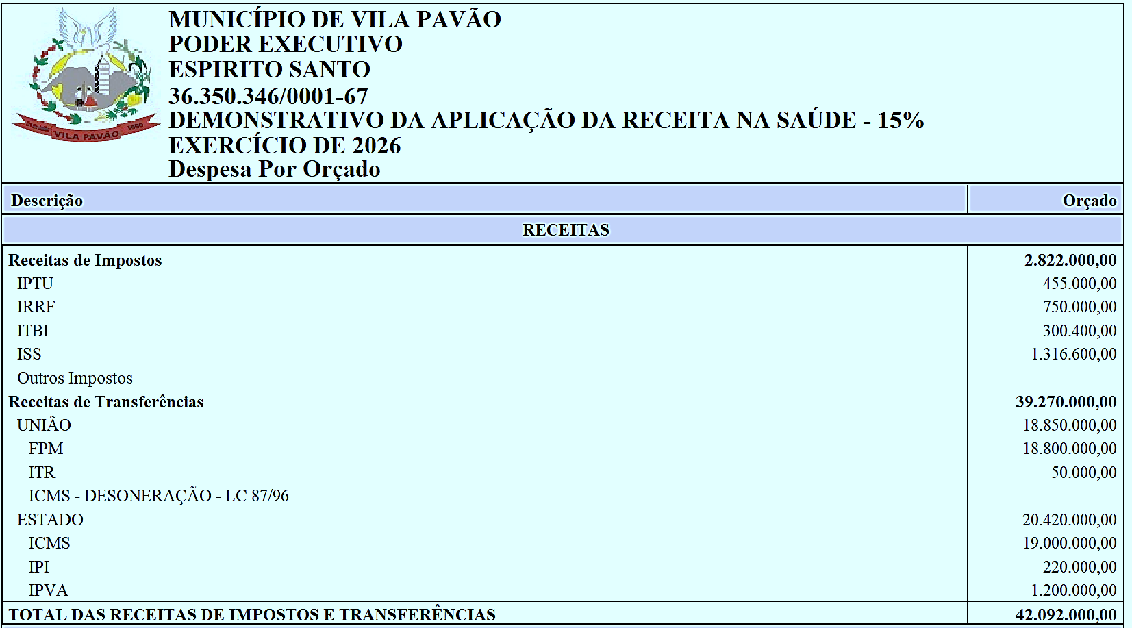

Slide 39
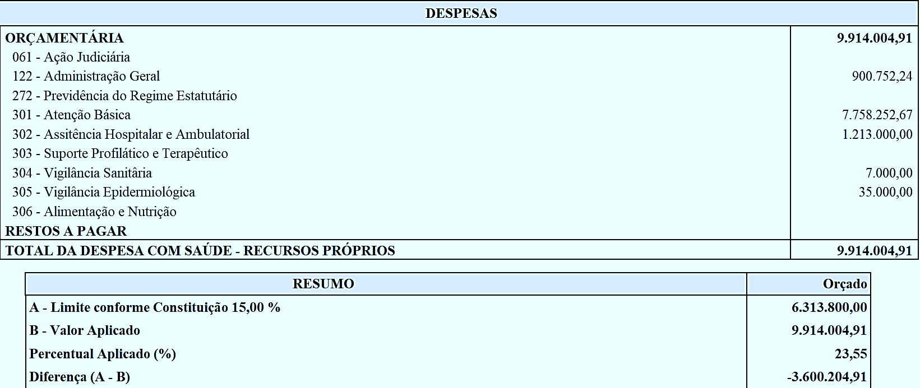

Slide 40


Slide 41
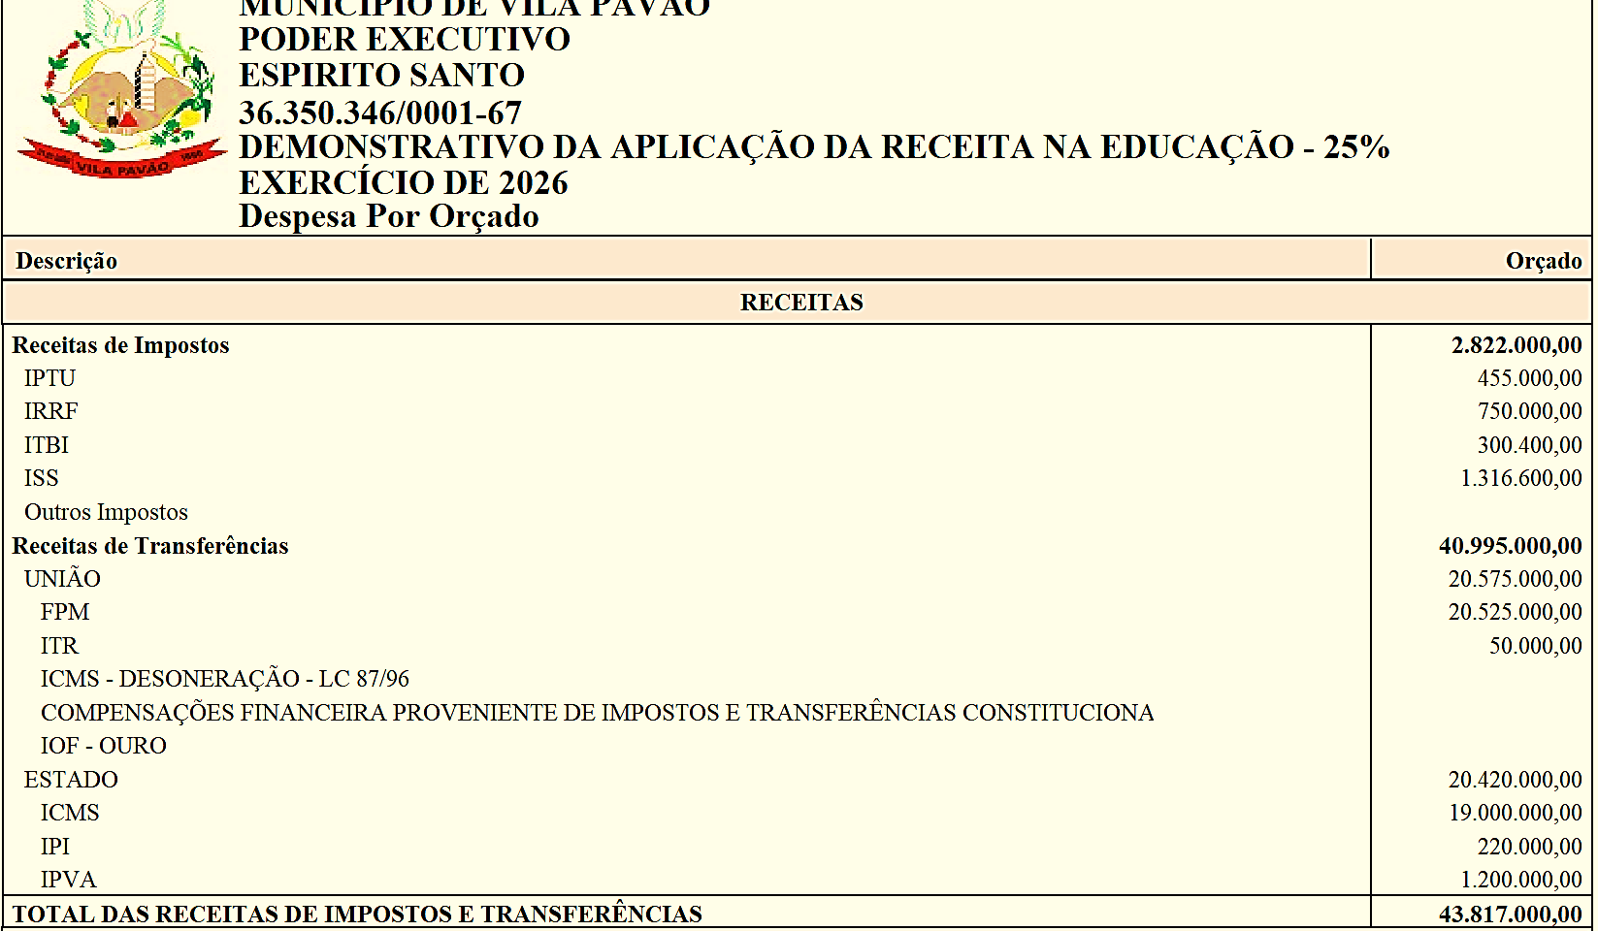

Slide 42
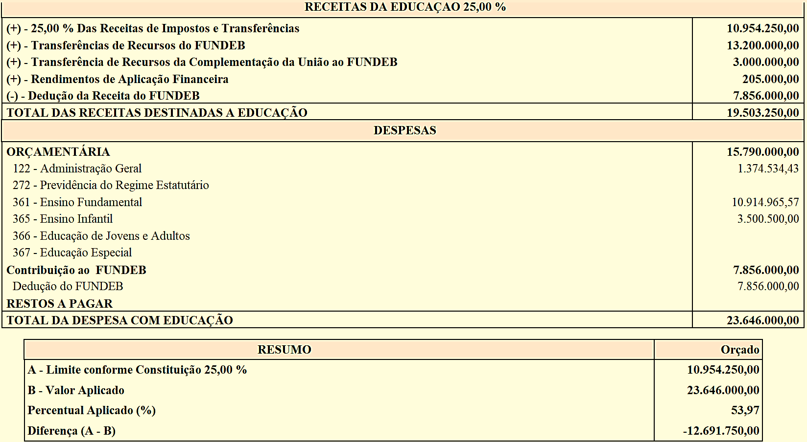
10.954.250,00
Despesa com a Fonte MDE – Manutenção e Desenvolvimento do Ensino
3.700.500,00
11.556.500,00
11.556.500,00
26,37%
602.250,00

Slide 43


Slide 44
RECEITA BASE CÁLCULO PARA OS PROFISSIONAIS DA EDUCAÇÃO 70%
Receita de Transferência do Fundeb.........................R$ 13.400.000,00
Receita do VAAT.........................................................R$ 3.000.000,00
Total.......................................................................R$ 16.400.000,00
Aplicação mínima de 70%........................................R$ 11.480.000,00

Slide 45


DESPESA COM
PESSOAL

Slide 46
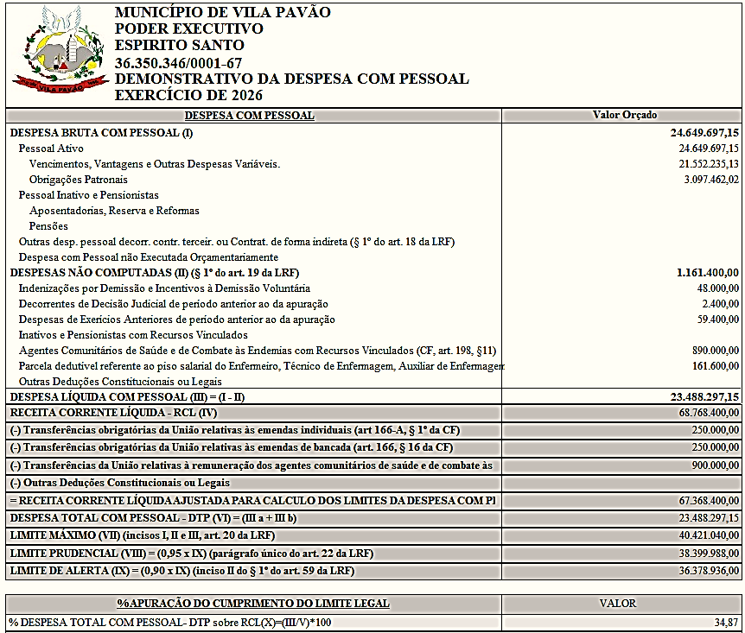

Slide 47
COMPARATIVO DA RECEITA ARRECADADA ATÉ OUTUBRO 2025/2024
RECEITA TOTAL | ATÉ OUTUBRO | VARIAÇÃO
2024 | R$ 58.939.704,49 | 11.579.626,79 19,65%
2025 | R$ 70.519.331,28
RECEITA CAPITAL | ATÉ OUTUBRO | VARIAÇÃO
2024 | R$ 10.297.033,91 | 3.115.413,14 30,25%
2025 | R$ 13.412.447,05
RECEITA CORRENTE | ATÉ OUTUBRO | VARIAÇÃO
2024 | R$ 48.642.670,58 | 8.464.213,65 17,40%
2025 | R$ 57.106.884,23

Slide 48
PREVISÃO DE RECEITA PARA O ENCERRAMENTO DO EXERCÍCIO DE 2025
ARRECADADO ATÉ OUTUBRO | PREVISÃO NOVEMBRO/DEZEMBRO | TOTAL PREVISTO
R$ 70.519.331,28 | R$ 11.000.000,00 | R$ 81.519.331,28
COMPARATIVO DOS ORÇAMENTOS 2026/2025
2026 A REALIZAR | 2025 PREVISTO | DIFERENÇA
R$ 72.500.000,00 | R$ 48.876.600,00 | R$ 23.623.400,00

Slide 49
Obrigado!
Valdecir Berger
Secretário Municipal de
Finanças e Orçamento
Tel. 99822-9902
E-mail: financeiro@vilapavao.es.gov.br

